Slide 1

Sticker อัศจรรย์
28 ตุลาคม 2558

Slide 2
สรุปผลงานโดยย่อ
หน่วยจ่ายกลางให้บริการเครื่องมือปราศจากเชื้อแก่หน่วยงานในโรงพยาบาลและได้ขยายให้การบริการแก่เครือข่ายฯ และรับ Sterile เครื่องมือทันตกรรม ทำให้ปริมาณงานเพิ่มขึ้นจากเดิมมาก ปี 2555 เพิ่มขึ้นเฉลี่ย 326 ชิ้น/วัน ปี 2556 เพิ่มขึ้นเฉลี่ย 514 ชิ้น/วัน ปี 2557 เพิ่มขึ้นเฉลี่ย 634 ชิ้น/วัน

Slide 3

เป้าหมาย
1. เพื่อลดความผิดพลาดในการกำหนดวันหมดอายุ
2. เจ้าหน้าที่จ่ายกลางมีความพึงพอใจ

Slide 4
ปัญหาและสาเหตุโดยย่อ
การให้บริการเครื่องมือปราศจากเชื้อแก่หน่วยงาน ต้องเขียนชื่อ Set, วัสดุ, เครื่องมือ รวมทั้งวันผลิตและวันหมดอายุลงบนแถบ Autoclave Tape เมื่อผ่านกระบวนการฆ่าเชื้อด้วยเครื่องนึ่งไอน้ำ ชื่อและรายละเอียดจะมองไม่ชัดเจน และสิ้นเปลือง Autoclave Tape จึงได้นำเครื่องยิง Sticker มาใช้ ยังพบปัญหาและอุปสรรค คือ ต้องเขียนเหมือนเดิมพร้อมทั้งการตั้งวันที่ผลิตและหมดอายุทำให้เกิดความผิดพลาด เนื่องจากตั้งยากและไม่สามารถระบุรายละเอียดอื่นๆ ได้

Slide 5
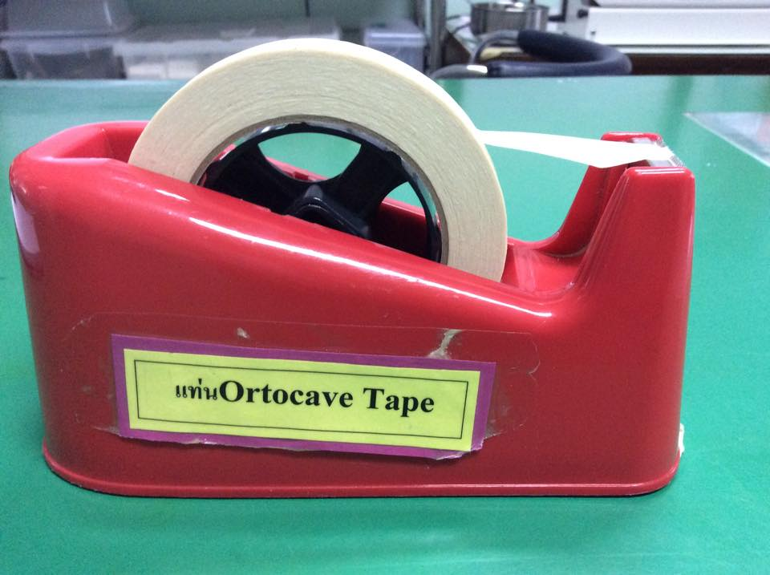
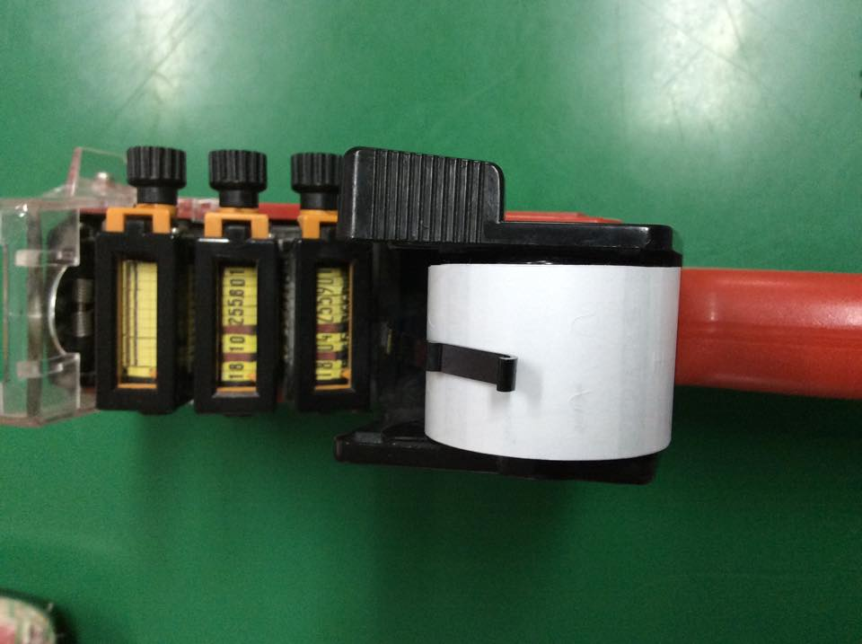
ปัญหาและสาเหตุโดยย่อ
แถบ Autoclave Tape
เครื่องยิง Sticker

Slide 6
กิจกรรมพัฒนา
1. ศึกษาข้อมูลจากรพ.ใกล้เคียง
2. เลือกวิธีการ
3. ติดตั้งโปรแกรมพิมพ์ และประมวลผล
4. เปลี่ยนรูปแบบ Sticker เป็นแบบพิมพ์

Slide 7
การประเมินผลการเปลี่ยนแปลง
สามารถพิมพ์ชื่อเครื่องมือ/Set/วัสดุ รวมทั้งชื่อผู้เตรียม/ผู้นึ่งลงบน Sticker
ลดความผิดพลาดในการกำหนดวันผลิตและวันหมดอายุจากสัปดาห์ละ 2-3 ครั้งเป็น 0 ครั้ง
ลดการใช้ Autoclave Tape เนื่องจากมีแถบ Autoclave Tapeที่ Sticker
สามารถนำข้อมูลที่พิมพ์บน Sticker มารวบรวมเป็นกิจกรรมประจำวันได้
ลดระยะเวลาในการเตรียมหีบห่อ

Slide 8
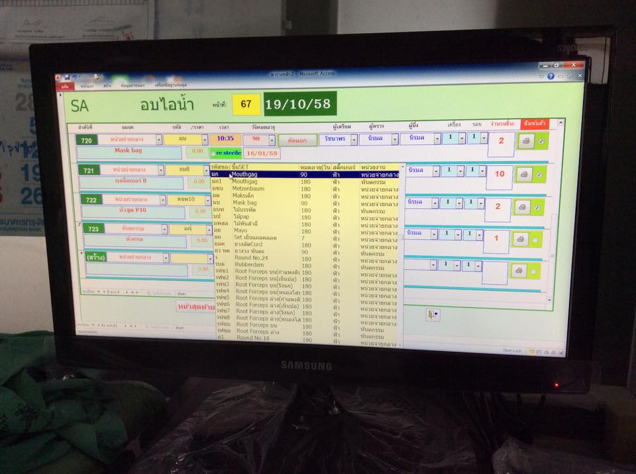
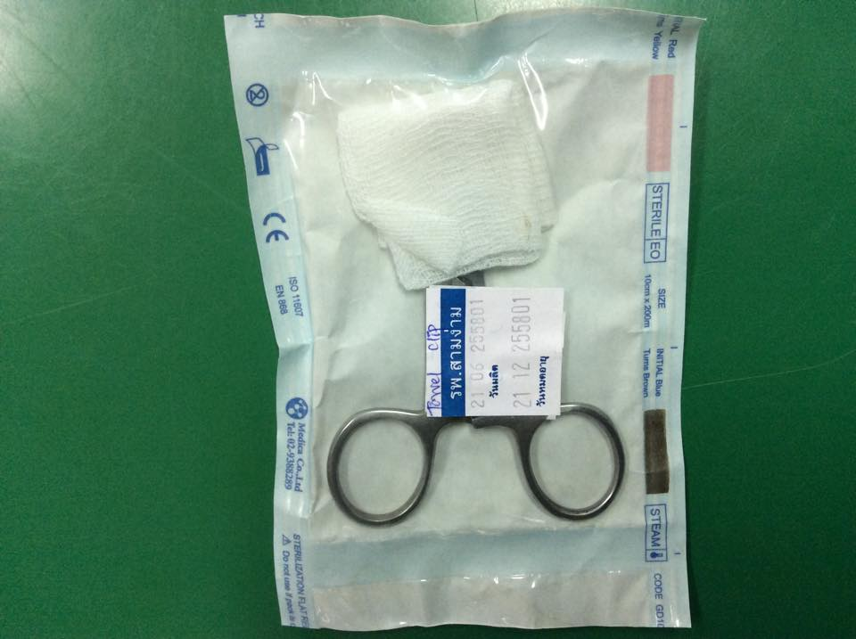
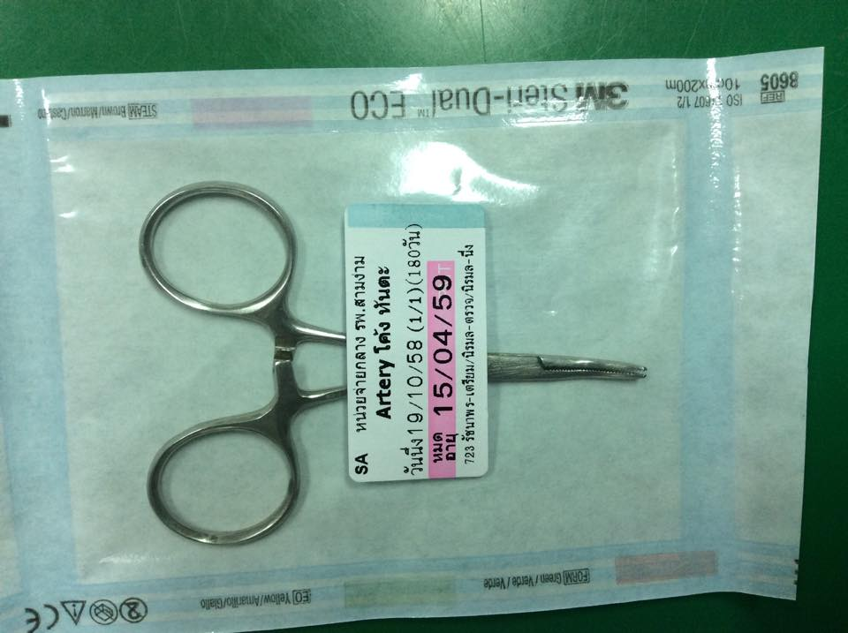
การเปลี่ยนแปลง
โปรแกรมพิมพ์ Sticker และประมวลผล
รูปแบบเดิม ใช้เครื่องยิง Sticker
รูปแบบใหม่ โปรแกรมพิมพ์ Sticker

Slide 9

บทเรียนที่ได้รับ
เกิดการทำงานเป็นทีม
เจ้าหน้าที่จ่ายกลางมีความพึงพอใจ

Slide 10



